Slide 1
EJECUCIÓN PRESUPUESTARIA DE GASTOS acumulada al mes de enero de 2018 Partida 27: MINISTERIO DE LA MUJER Y LA EQUIDAD DE GÉNERO
|
UNIDAD TÉCNICA DE APOYO PRESUPUESTARIO
SENADO DE LA REPÚBLICA DE CHILE
Valparaíso, marzo 2018

Slide 2
Ejecución Presupuestaria de Gastos Ministerio de la Mujer y la Equidad de Género acumulada al mes de enero de 2018
Principales hallazgos
Al mes de enero, el Presupuesto del Ministerio asciende a los $52.845 millones, con una ejecución de $8.117 millones, monto que equivalente a un gasto de 15,4% respecto al presupuesto vigente, no registrando modificaciones respecto al presupuesto aprobado por el Congreso Nacional.
En cuanto a los programas, el 75% del presupuesto vigente, se concentra en el Servicio Nacional de la Mujer y la Equidad de Género (48%) y Prevención y Atención de la Violencia contra las Mujeres (27%), los que al mes de enero alcanzaron niveles de ejecución de 25,2% y 4,8% respectivamente, calculados respecto al presupuesto vigente.
El programa Prevención y Atención de la Violencia contra las Mujeres es el que presenta el menor avance con un 4,8%, explicado principalmente por el bajo nivel de gastos de todos sus subtítulos, mientras que el Servicio Nacional de la Mujer y la Equidad de Género es el que presenta la ejecución mayor con un 25,2%.

Slide 3
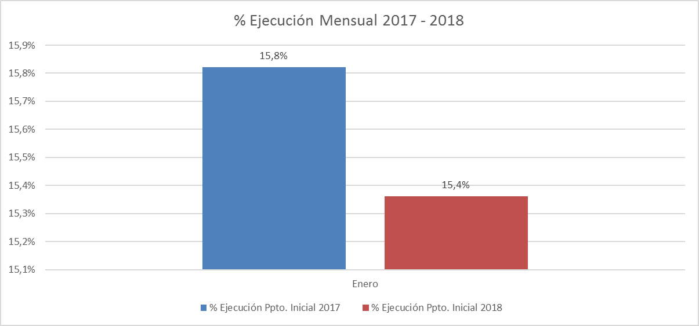
Ejecución Presupuestaria de Gastos Ministerio de la Mujer y la Equidad de Género acumulada al mes de enero de 2018
Comportamiento de la Ejecución Presupuestaria de la Partida 2017 - 2018

Slide 4
Ejecución Presupuestaria de Gastos Ministerio de la Mujer y la Equidad de Género acumulada al mes de enero de 2018
en miles de pesos 2018
Subtítulo |  | Presupuesto 2018 |  |  | Ejecución
 |  | Ley 2018 | Vigente | Variación | Ejecución Acumulada | % de Ejecución Ley 2018 | % de Ejecución Ppto. Vigente
 | GASTOS | 52.845.168 | 52.845.168 | 0 | 8.117.333 | 15,4% | 15,4%
21 | GASTOS EN PERSONAL | 15.329.151 | 15.329.151 | 0 | 1.002.792 | 6,5% | 6,5%
22 | BIENES Y SERVICIOS DE CONSUMO | 4.908.394 | 4.908.394 | 0 | 113.128 | 2,3% | 2,3%
24 | TRANSFERENCIAS CORRIENTES | 32.496.433 | 32.496.433 | 0 | 7.001.413 | 21,5% | 21,5%
29 | ADQUISICIÓN DE ACTIVOS NO FINANCIEROS | 108.190 | 108.190 | 0 | 0 | 0,0% | 0,0%
34 | SERVICIO DE LA DEUDA | 3.000 | 3.000 | 0 | 0 | 0,0% | 0,0%

Slide 5
Ejecución Presupuestaria de Gastos Partida 27, Resumen por Capítulos acumulada al mes de enero de 2018
en miles de pesos 2018
 |  |  | Presupuesto 2018 |  |  | Ejecución
Cap. | Prog. | Programa Presupuestario | Ley 2018 | Vigente | Variación | Ejecución Acumulada | % de Ejecución Ley 2018 | % de Ejecución Ppto. Vigente
01 |  | Subsecretaría de la Mujer y la Equidad de Género | 6.607.962 | 6.607.962 | 0 | 354.758 | 5,4% | 5,4%
02 |  | Servicio Nacional de la Mujer y la Equidad de Género | 46.237.206 | 46.237.206 | 0 | 7.762.575 | 16,8% | 16,8%
 | 01 | Servicio Nacional de la Mujer y la Equidad de Género | 25.139.277 | 25.139.277 | 0 | 6.324.549 | 25,2% | 25,2%
 | 02 | Mujer y Trabajo | 7.710.402 | 7.710.402 | 0 | 756.568 | 9,8% | 9,8%
 | 03 | Prevención y Atención de la Violencia contra las Mujeres | 14.295.691 | 14.295.691 | 0 | 681.458 | 4,8% | 4,8%

Slide 6
Ejecución Presupuestaria de Gastos Partida 27, Capítulo 01, Programa 01: SUBSECRETARÍA DE LA MUJER Y LA EQUIDAD DE GÉNERO
acumulada al mes de enero de 2018
en miles de pesos 2018
 |  |  |  | Presupuesto 2018 |  |  | Ejecución
Subt. | Ítem | Asig. | Clasificación Económica | Ley 2018 | Vigente | Variación | Ejecución Acumulada | % de Ejecución Ley 2018 | % de Ejecución Ppto. Vigente
 |  |  | GASTOS | 6.607.962 | 6.607.962 | 0 | 354.758 | 5,4% | 5,4%
21 |  |  | GASTOS EN PERSONAL | 4.639.767 | 4.639.767 | 0 | 287.184 | 6,2% | 6,2%
22 |  |  | BIENES Y SERVICIOS DE CONSUMO | 1.927.104 | 1.927.104 | 0 | 67.574 | 3,5% | 3,5%
24 |  |  | TRANSFERENCIAS CORRIENTES | 13.304 | 13.304 | 0 | 0 | 0,0% | 0,0%
29 |  |  | ADQUISICIÓN DE ACTIVOS NO FINANCIEROS | 26.787 | 26.787 | 0 | 0 | 0,0% | 0,0%
 | 07 |  | Programas Informáticos | 26.787 | 26.787 | 0 | 0 | 0,0% | 0,0%
34 |  |  | SERVICIO DE LA DEUDA | 1.000 | 1.000 | 0 | 0 | 0,0% | 0,0%

Slide 7
Ejecución Presupuestaria de Gastos Partida 27, Capítulo 02, Programa 01:
SERVICIO NACIONAL DE LA MUJER Y LA EQUIDAD DE GÉNERO
acumulada al mes de enero de 2018
en miles de pesos 2018
 |  |  |  | Presupuesto 2018 |  |  | Ejecución
Subt. | Ítem | Asig. | Clasificación Económica | Ley 2018 | Vigente | Variación | Ejecución Acumulada | % de Ejecución Ley 2018 | % de Ejecución Ppto. Vigente
 |  |  | GASTOS | 25.139.277 | 25.139.277 | 0 | 6.324.549 | 25,2% | 25,2%
21 |  |  | GASTOS EN PERSONAL | 10.399.963 | 10.399.963 | 0 | 695.378 | 6,7% | 6,7%
22 |  |  | BIENES Y SERVICIOS DE CONSUMO | 2.327.563 | 2.327.563 | 0 | 45.515 | 2,0% | 2,0%
24 |  |  | TRANSFERENCIAS CORRIENTES | 12.329.348 | 12.329.348 | 0 | 5.583.656 | 45,3% | 45,3%
 | 01 |  | Al Sector Privado | 12.329.348 | 12.329.348 | 0 | 5.583.656 | 45,3% | 45,3%
 |  | 001 | PRODEMU | 9.031.953 | 9.031.953 | 0 | 4.515.976 | 50,0% | 50,0%
 |  | 002 | Fundación de las Familias | 1.826.449 | 1.826.449 | 0 | 913.224 | 50,0% | 50,0%
 |  | 003 | Programa Buen Vivir de la Sexualidad y la Reproducción | 831.272 | 831.272 | 0 | 110.006 | 13,2% | 13,2%
 |  | 004 | Programa Mujer, Ciudadanía y Participación | 639.674 | 639.674 | 0 | 44.450 | 6,9% | 6,9%
29 |  |  | ADQUISICIÓN DE ACTIVOS NO FINANCIEROS | 81.403 | 81.403 | 0 | 0 | 0,0% | 0,0%
 | 03 |  | Vehículos | 67.716 | 67.716 | 0 | 0 | 0,0% | 0,0%
 | 04 |  | Mobiliario y Otros | 4.104 | 4.104 | 0 | 0 | 0,0% | 0,0%
 | 05 |  | Máquinas y Equipos | 2.401 | 2.401 | 0 | 0 | 0,0% | 0,0%
 | 07 |  | Programas Informáticos | 7.182 | 7.182 | 0 | 0 | 0,0% | 0,0%
34 |  |  | SERVICIO DE LA DEUDA | 1.000 | 1.000 | 0 | 0 | 0,0% | 0,0%
 | 07 |  | Deuda Flotante | 1.000 | 1.000 | 0 | 0 | 0,0% | 0,0%

Slide 8
Ejecución Presupuestaria de Gastos Partida 27, Capítulo 02, Programa 02:
MUJER Y TRABAJO
acumulada al mes de enero de 2018
en miles de pesos 2018
 |  |  |  | Presupuesto 2018 |  |  | Ejecución
Subt. | Ítem | Asig. | Clasificación Económica | Ley 2018 | Vigente | Variación | Ejecución Acumulada | % de Ejecución Ley 2018 | % de Ejecución Ppto. Vigente
 |  |  | GASTOS | 7.710.402 | 7.710.402 | 0 | 756.568 | 9,8% | 9,8%
21 |  |  | GASTOS EN PERSONAL | 251.166 | 251.166 | 0 | 18.692 | 7,4% | 7,4%
22 |  |  | BIENES Y SERVICIOS DE CONSUMO | 392.771 | 392.771 | 0 | 39 | 0,0% | 0,0%
24 |  |  | TRANSFERENCIAS CORRIENTES | 7.065.965 | 7.065.965 | 0 | 737.837 | 10,4% | 10,4%
 | 01 |  | Al Sector Privado | 3.325.795 | 3.325.795 | 0 | 157.084 | 4,7% | 4,7%
 |  | 005 | Programa "4 a 7" | 3.013.936 | 3.013.936 | 0 | 157.084 | 5,2% | 5,2%
 |  | 006 | Mujer, Asociatividad y Emprendimiento | 311.859 | 311.859 | 0 | 0 | 0,0% | 0,0%
 | 03 |  | A Otras Entidades Públicas | 3.740.170 | 3.740.170 | 0 | 580.753 | 15,5% | 15,5%
 |  | 001 | Apoyo a Mujeres Jefas de Hogar | 3.740.170 | 3.740.170 | 0 | 580.753 | 15,5% | 15,5%
34 |  |  | SERVICIO DE LA DEUDA | 500 | 500 | 0 | 0 | 0,0% | 0,0%
 | 07 |  | Deuda Flotante | 500 | 500 | 0 | 0 | 0,0% | 0,0%

Slide 9
Ejecución Presupuestaria de Gastos Partida 27, Capítulo 02, Programa 03:
PREVENCION Y ATENCION DE VIOLENCIA CONTRA LAS MUJERES
acumulada al mes de enero de 2018
en miles de pesos 2018
 |  |  |  | Presupuesto 2018 |  |  | Ejecución
Subt. | Ítem | Asig. | Clasificación Económica | Ley 2018 | Vigente | Variación | Ejecución Acumulada | % de Ejecución Ley 2018 | % de Ejecución Ppto. Vigente
 |  |  | GASTOS | 14.295.691 | 14.295.691 | 0 | 681.458 | 4,8% | 4,8%
21 |  |  | GASTOS EN PERSONAL | 38.255 | 38.255 | 0 | 1.538 | 4,0% | 4,0%
22 |  |  | BIENES Y SERVICIOS DE CONSUMO | 260.956 | 260.956 | 0 | 0 | 0,0% | 0,0%
24 |  |  | TRANSFERENCIAS CORRIENTES | 13.995.980 | 13.995.980 | 0 | 679.920 | 4,9% | 4,9%
 | 01 |  | Al Sector Privado | 13.004.720 | 13.004.720 | 0 | 679.920 | 5,2% | 5,2%
 |  | 007 | Atención, Protección y Reparación Integral de Violencias contra las Mujeres | 12.211.970 | 12.211.970 | 0 | 618.349 | 5,1% | 5,1%
 |  | 008 | Prevención Integral de Violencias contra las Mujeres | 792.750 | 792.750 | 0 | 61.571 | 7,8% | 7,8%
 | 02 |  | Al Gobierno Central | 991.260 | 991.260 | 0 | 0 | 0,0% | 0,0%
 |  | 001 | Servicio Nacional de la Mujer y la Equidad de Género - Programa 01 | 908.164 | 908.164 | 0 | 0 | 0,0% | 0,0%
 |  | 002 | Policia de Investigaciones de Chile | 83.096 | 83.096 | 0 | 0 | 0,0% | 0,0%
34 |  |  | SERVICIO DE LA DEUDA | 500 | 500 | 0 | 0 | 0,0% | 0,0%
 | 07 |  | Deuda Flotante | 500 | 500 | 0 | 0 | 0,0% | 0,0%

